Slide 1
Warmińsko-Mazurski Urząd Wojewódzki w Olsztynie
ŚRODOWISKOWE DOMY SAMOPOMOCY
Olsztyn, dnia 19 września 2016 r.

Slide 2
Program narady
Przywitanie gości i przedstawienie prelegentów i celu narady – Pan Marcin Jastrzębski - Dyrektor Wydziału Polityki Społecznej
Wystąpienie Pana Artura Chojeckiego – Wojewody Warmińsko-Mazurskiego
Omówienie: roli nadzoru jednostek samorządu terytorialnego nad prawidłową realizacją zadania (zasady zlecania zadnia podmiotom niepublicznym), obecnego stanu sieci śds w województwie warmińsko-mazurskim (dane statystyczne), nowych zasad finansowania śds (w tym działalności bieżącej i dodatkowych środków na rozwój sieci śds) - Pani Joanna Kozłowska – Kierownik Oddziału Budżetu planowania i analiz.
Nieprawidłowości i uchybienia, stwierdzane podczas czynności kontrolnych przeprowadzanych w środowiskowych domach samopomocy - Pani Ewa Puzio – Kierownik oddziału nadzoru i kontroli w pomocy społecznej.
Ustalenia Wydziału Polityki Społecznej, dotyczące funkcjonowania śds – Pani Ewa Puzio – Kierownik oddziału nadzoru i kontroli w pomocy społecznej.

Slide 3
Zlecanie prowadzenia środowiskowych domów samopomocy podmiotom niepublicznym

Slide 4
Zgodnie z ustawą o pomocy społecznej, prowadzenie i rozwój infrastruktury ośrodków wsparcia dla osób z zaburzeniami psychicznymi (środowiskowych domów samopomocy) należy do zadań zleconych z zakresu administracji rządowej realizowanych przez:
Gminę – art. 18 ust.1 pkt 5
Powiat – art. 20 ust.1 pkt 2

Slide 5
Jednostka samorządu terytorialnego, zadanie związane z utworzeniem i prowadzeniem środowiskowych domów samopomocy, może realizować samodzielnie lub, zgodnie z art. 25 ust. 1 ustawy z dnia 12 marca 2004 r. o pomocy społecznej (Dz.U. z 2016 r. poz. 930), zlecić jego realizację, „udzielając dotacji na finansowanie lub dofinansowanie realizacji zleconego zadania organizacjom pozarządowym, o których mowa w art. 3 ust. 2 ustawy z dnia 24 kwietnia 2003 r. o działalności pożytku publicznego i o wolontariacie oraz podmiotom wymienionym w art. 3 ust. 3 tej ustawy, prowadzącym działalność w zakresie pomocy społecznej, zwanych dalej „podmiotami uprawnionymi”.

Slide 7
Zlecenie realizacji zadania z zakresu pomocy społecznej odbywa się po uprzednim przeprowadzeniu konkursu ofert.
Do zlecania zadań, o których mowa w ust. 1, stosuje się przepisy ustawy z dnia 24 kwietnia 2003 r. o działalności pożytku publicznego i o wolontariacie.

Slide 8
KONKURS
Ogłoszenie otwartego konkursu ofert (art. 13 u. opp) , poza informacjami m.in. o rodzaju zadania, wysokości środków publicznych przeznaczonych na realizację tego zadania, zasadach przyznawania dotacji, powinno zawierać informacje o warunkach realizacji zadania (np. kwalifikacjach kadry)

Slide 9
Kwalifikacje kadry mają odzwierciedlenie w składanej ofercie, w której druku zawarte są informacje nt. posiadanych zasobach rzeczowych i kadrowych zapewniających wykonanie zadania publicznego. (art. 14)
Jednocześnie ten aspekt podlega ocenie organu administracji publicznej przy rozpatrywaniu ofert, gdzie zgodnie z art. 16 ocenia się proponowaną jakość wykonania zadania i kwalifikacje osób, przy udziale których organizacja pozarządowa lub podmioty określone w art. 3 ust. 3 będą realizować zadanie publiczne.

Slide 10
UMOWA
Zakres oraz zasady wykonania zadania, które jednostka samorządu terytorialnego zleca organizacjom pozarządowym, powinny zostać określone w umowie, którą sporządza się w oparciu o art. 151 ust. 2 i art. 221 ust. 3 ustawy z dnia z dnia 27 sierpnia 2009 r. o finansach publicznych (art. 16).
Umowa o wsparcie realizacji zadania publicznego lub o powierzenie realizacji zadania publicznego może być zawarta na czas realizacji zadania lub na czas określony, nie dłuższy jednak niż 5 lat.

Slide 11
Z zapisów przedmiotowych artykułów wynika, iż umowa powinna określać:
szczegółowy opis zadania, w tym cel, na jaki dotacja została przyznana, i termin jego wykonania;
wysokość udzielonej dotacji i tryb płatności;
termin wykorzystania dotacji, nie dłuższy niż do dnia 31 grudnia danego roku budżetowego;
tryb kontroli wykonywania zadania;
termin i sposób rozliczenia udzielonej dotacji;
termin zwrotu niewykorzystanej części dotacji, nie dłuższy niż 15 dni od określonego w umowie dnia wykonania zadania, a w przypadku zadania realizowanego za granicą – 30 dni od określonego w umowie dnia jego wykonania.

Slide 12
Jednostka samorządu terytorialnego, przyjmując do realizacji zadanie zlecone z zakresu administracji rządowej, nawet w przypadku zlecenia jego realizacji podmiotowi niepublicznemu odpowiada za prawidłową realizację zadania, w tym w szczególności za prawidłowe wykorzystanie środków z budżetu państwa.
W przypadku stwierdzenia przez służby Wojewody niewłaściwego wykorzystania środków (np. wydatkowania dotacji niezgodnie z przeznaczeniem czy pobrania w nadmiernej wysokości), decyzja o zwrocie tej części środków, które zostały wydatkowane niewłaściwie, kierowana będzie do jednostki samorządu terytorialnego a nie do podmiotu, któremu jst zleciła realizację zadania.
Ważne jest zatem kontrolowanie realizacji zadania przez gminę / powiat i szczegółowe weryfikowanie składanych rozliczeń przekazanych dotacji.

Slide 13
Biorąc pod uwagę fakt, że wojewoda przekazuje dotację gminie/powiatowi, to wszelka korespondencja dotycząca dotacji przekazywanej na funkcjonowanie śds winna być kierowana do wojewody wyłącznie przez starostę/wójta/burmistrza /prezydenta.
Wnioski składane do powiatu czy gminy o przyznanie dodatkowych środków powinny być zweryfikowane przez jednostkę samorządu terytorialnego przede wszystkim pod względem celowości, legalności, gospodarności i możliwości zrealizowania zadania w danym roku budżetowym. Dopiero po zweryfikowaniu informacji samorząd zgłasza zapotrzebowanie do Wojewody. Analogiczna jest sytuacja z rozliczeniem dotacji.
Niedopuszczalne jest przekazywanie do Wojewody pism podmiotów, którym zlecono realizację zadania, gdyż nie są one stroną dla Wojewody.

Slide 14
Dane statystyczne dotyczące sieci środowiskowych domów samopomocy na terenie województwa warmińsko-mazurskiego

Slide 15
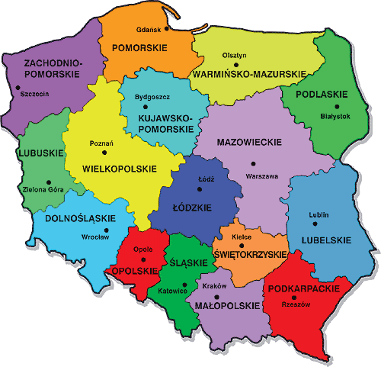
62
70
40
43
19
64
29
69
53
47
38
12
42
36
74
64

Slide 18
Województwo | Ludność stan na 31.12.2015 r. | Liczba ŚDS | Liczba miejsc w ŚDS | Liczba mieszkańców na 1 miejsce w śds
dolnośląskie | 2 904 207 | 38 | 1 298 | 2 237,45
kujawsko - pomorskie | 2 086 210 | 43 | 1 557 | 1 339,89
lubelskie | 2 139 726 | 53 | 2 011 | 1 064,01
lubuskie | 1 018 075 | 29 | 835 | 1 219,25
łódzkie | 2 493 603 | 47 | 1 891 | 1 318,67
małopolskie | 3 372 618 | 74 | 2 687 | 1 255,16
mazowieckie | 5 349 114 | 64 | 2 232 | 2 396,56
opolskie | 996 011 | 12 | 647 | 1 539,43
podkarpackie | 2 127 657 | 64 | 2 408 | 883,58
podlaskie | 1 188 800 | 19 | 741 | 1 604,32
pomorskie | 2 307 710 | 62 | 1 773 | 1 301,58
śląskie | 4 570 849 | 42 | 1 670 | 2 737,04
świętokrzyskie | 1 257 179 | 36 | 952 | 1 320,57
warmińsko mazurskie | 1 439 675 | 70 | 3 561 | 404,29
wielkopolskie | 3 475 323 | 69 | 2 328 | 1 492,84
zachodniopomorskie | 1 710 482 | 40 | 1 301 | 1 314,74
RAZEM | 38 437 239 | 762 | 27 892 | 1 378,07
*stan na 31.12.2015 r. - źródło - sprawozdanie MPiPS-03-R za 2015 r.

Slide 19
Na chwilę obecną na terenie województwa
warmińsko–mazurskiego funkcjonuje :
70 środowiskowych domów samopomocy w tym:
44 gminne ŚDS
na 2.125 miejsc
26 powiatowych ŚDS
na 1.436 miejsc
Notes:
31 gminnych śds na 1.259 miejsc

Slide 20
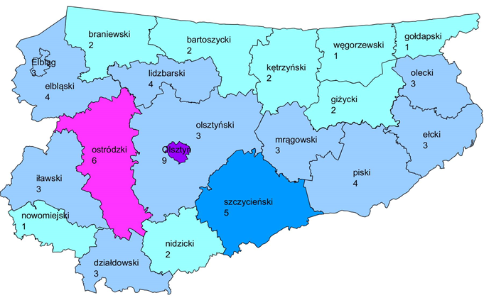
LICZBA ŚDS W UKŁADZIE POWIATOWYM wg stanu na dzień 31.12.2015
+ 1
+ 1
+ 1
+ 1
+ 1

Slide 21
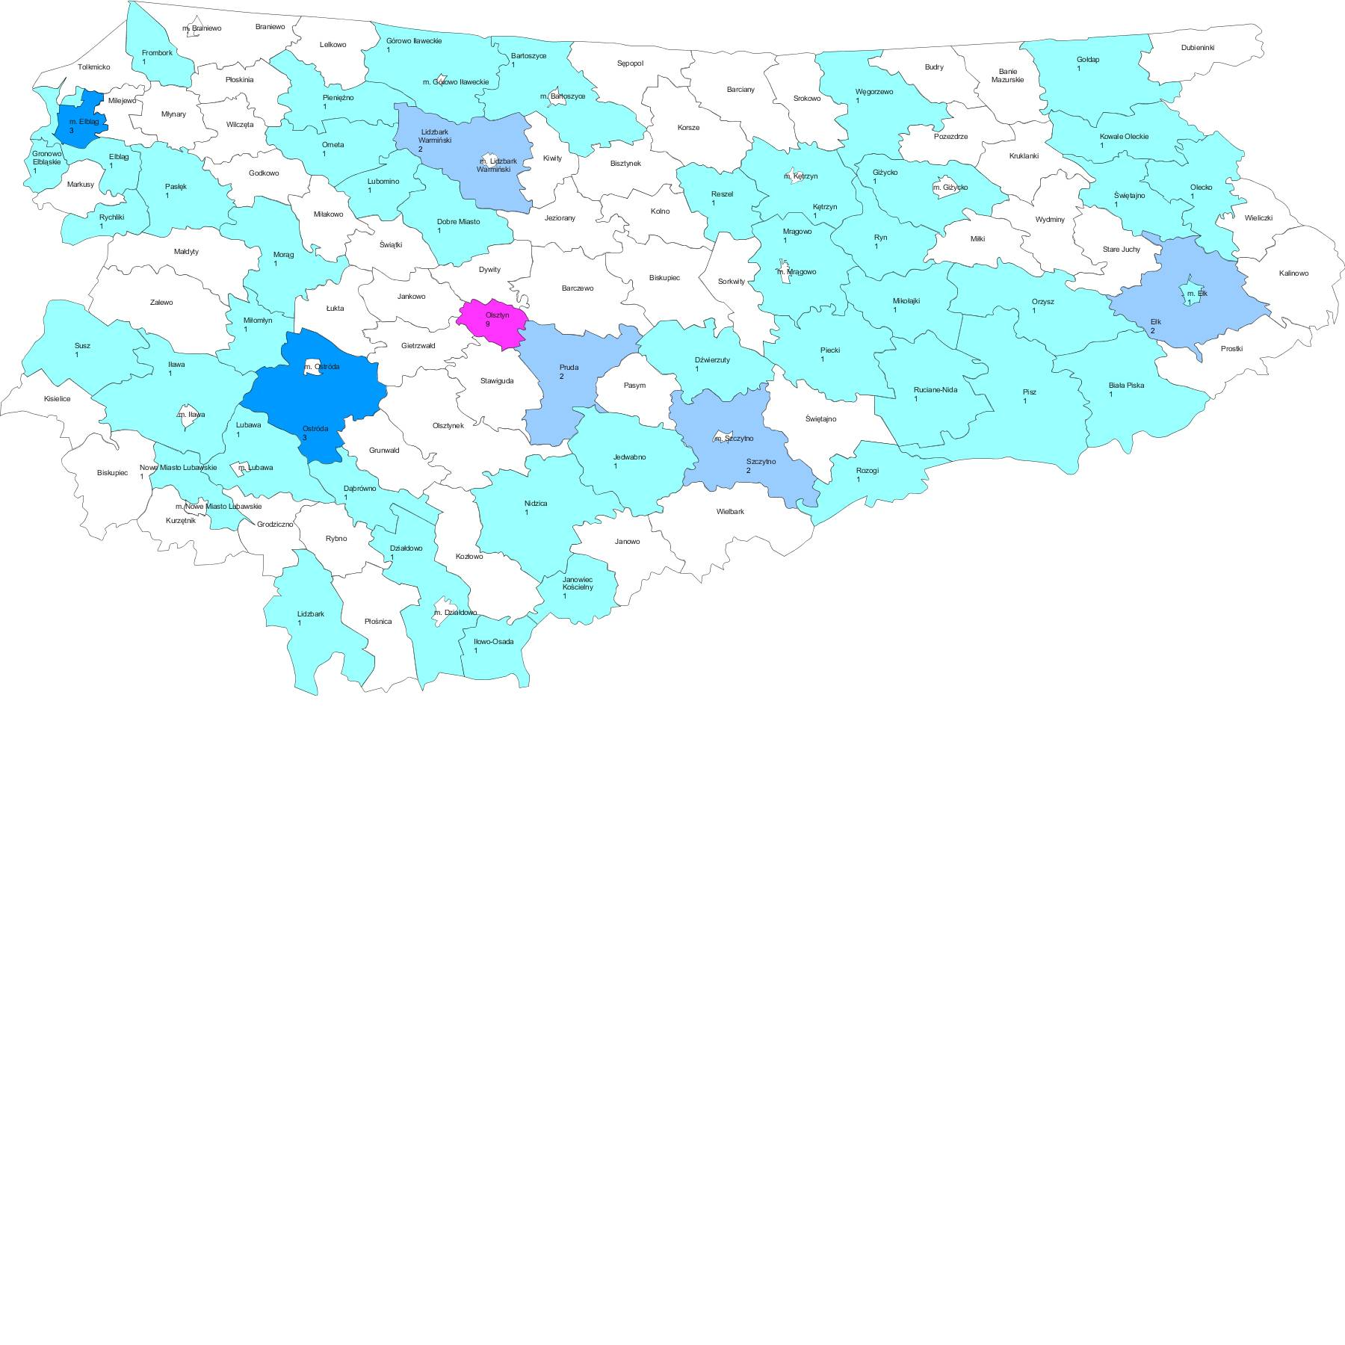
LICZBA ŚDS W UKŁADZIE GMINNYM wg stanu na dzień 31.12.2015
+1
+1
+1
+1
+1

Slide 22
Finansowanie działalności bieżącej środowiskowych domów

Slide 23
Zasady finansowania działalności bieżącej środowiskowych domów samopomocy uregulowane zostały Zarządzeniem Wojewody Warmińsko Mazurskiego Nr 235 z dnia
29 lipca 2016 r.
Wprowadzone zmiany:
- miesięczna transza środków obliczana jest na podstawie liczby uczestników korzystających z usług śds, tj. faktycznie uczestniczących w zajęciach; oznacza to, że jeśli dany uczestnik nie korzystał w danym miesiącu z usług śds ani jednego dnia, dotacja za tą osobę się nie należy,
- jeżeli z powodu choroby, pobytu w szpitalu, uczestnictwa w turnusie rehabilitacyjnym lub z innych przyczyn, dany uczestnik nie korzystał z zajęć prowadzonych w śds przez cały miesiąc, dotacja za tą osobę nie jest naliczana (dotyczy danych za okres sierpień-grudzień 2016 r.),
- w przypadku uczestników korzystających w danym miesiącu z usług śds w wymiarze
od 1 do 10 dni, należna dotacja nie jest pomniejszana o 50%.

Slide 24
Nowy wzór meldunku
GMINA/ POWIAT | ŚDS | MIEJSCA DZIENNE |  |  |  |  | MIEJSCA CAŁODOBOWE
 |  | Statutowa liczba miejsc | Liczba decyzji kierujących do ŚDS aktualnych w danym miesiącu | Liczba osób uczestniczących w zajęciach ŚDS |  | LICZBA OSÓB NIEUCZESTNICZĄCYCH W ZAJĘCIACH | Statutowa liczba miejsc | Liczba decyzji kierujących do ŚDS aktualnych w danym miesiącu | Liczba osób korzystających z miejsc całodobowych | LICZBA OSÓB NIEKORZYSTAJĄCYCH Z MIEJSC CAŁODOBOWYCH
 |  |  |  | od 1 do 10 dni | 11 i więcej dni
1 | 2 | 3 | 4 | 5 | 6 | 7 | 8 | 9 | 10 | 11
a) w kolumnach 7 i 11 należy wykazywać osoby, które mimo posiadania aktualnej decyzji kierującej, w danym miesiącu nie uczestniczyły w zajęciach śds ani jednego dnia;
b) suma kolumn 5,6 i 7 musi być równa liczbie decyzji kierujących wykazywanych w kol. 4;
c) suma kolumn 10 i 11 musi być równa liczbie decyzji kierujących wykazywanych w kol. 9;
d) w przypadku wystawienia w danym miesiącu decyzji przedłużającej dla uczestnika, w kolumnach 4 i 9 wykazujemy jako jedną decyzję.

Slide 25
Sposób naliczania miesięcznej transzy dotacji
Miesięczna transza dotacji obliczana jest na podstawie meldunku z wykorzystania miejsc w śds, z zastosowaniem poniższego algorytmu:
(dotacja należna za dany miesiąc* + dotacja przewidywana**) – środki przekazane = ŚRODKI DO PRZEKAZANIA
* iloczyn liczby osób uczestniczących w zajęciach śds w danym miesiącu bądź korzystających z miejsc całodobowych i kwoty dotacji na jedno miejsce, tj. 1.268 zł (maksymalnie do kwoty stanowiącej iloczyn miejsc statutowych i kwoty dotacji na jedno miejsce);
** w przypadku miejsc dziennych: iloczyn miejsc statutowych i kwoty dotacji na jedno miejsce; w przypadku miejsc całodobowych: na podstawie wykorzystania tych miejsc
w miesiącu poprzednim

Slide 26
Wyrównanie dotacji należnej za styczeń-lipiec br.

Slide 28
Zasady przyznawania dodatkowych środków na rozwój sieci środowiskowych domów samopomocy

Slide 29
Zasady przyznawania dodatkowych środków uregulowane zostały Zarządzeniem Wojewody Warmińsko-Mazurskiego Nr 197 z dnia 27 czerwca 2016 r.
Najważniejsze kwestie:
przy rozpatrywaniu wniosków będą brane pod uwagę priorytety ustalone według następującej kolejności:
  potrzeby związane ze standaryzacją środowiskowych domów samopomocy,
  potrzeby związane z dokończeniem lub realizacją kolejnego etapu zadań rozpoczętych w latach ubiegłych,
  potrzeby związane z realizacją planów rozwojowych środowiskowych domów samopomocy
  (w tym również utworzenie nowych miejsc w już funkcjonujących placówkach) oraz potrzeby związane z tworzeniem nowych środowiskowych domów samopomocy,
Wojewoda Warmińsko-Mazurski na wniosek jednostki samorządu terytorialnego, może poza kolejnością ustaloną powyżej, przyznać dodatkowe środki na uzasadnione wydatki, mogące mieć wpływ na utratę płynności finansowej śds,

Slide 30
Co powinny zawierać wnioski
w przypadku ubiegania się o środki na standaryzację wniosek powinien zawierać m.in.:
opis braków w standardzie wynikających z wytycznych zawartych w Rozporządzeniu Ministra Pracy i Polityki Społecznej w sprawie środowiskowych domów samopomocy,
opis prac niezbędnych do wykonania w celu osiągnięcia wymaganych standardów,
koszt realizacji zadania z podziałem na grupy wydatków (w przypadku inwestycji budowlanej – program inwestycji opracowany zgodnie z § 6 Rozporządzenia Rady Ministrów z dnia 2 grudnia 2010 r. w sprawie szczegółowego sposobu i trybu finansowania inwestycji z budżetu państwa (Dz. U. Nr 238, poz. 1579)),
w przypadku tworzenia nowych pracowni – zestawienie kosztów wyposażenia poszczególnych pracowni terapeutycznych (rodzaje pracowni i wymagany sprzęt),
kwotę dotacji o jaką ubiega się organ wnioskujący z podziałem na rodzaje kosztów,
podpis Starosty / Prezydenta Miasta / Burmistrza / Wójta.

Slide 31
w przypadku ubiegania się o środki na realizację planów rozwojowych wniosek powinien zawierać w szczególności:
opis planów rozwojowych, zakładanych przez środowiskowe domy samopomocy,
w przypadku, gdy zakładane plany rozwojowe dotyczą uruchomienia nowych miejsc w środowiskowych domach samopomocy, udokumentowaną analizę potrzeb w zakresie konieczności zwiększenia miejsc w środowiskowym domu samopomocy, uwzględniającą liczbę osób kwalifikujących się do objęcia wsparciem w ramach środowiskowego domu samopomocy, planowaną liczbę nowych miejsc oraz termin ich uruchomienia,
analizę zasobów kadrowych posiadających kwalifikacje określone w Rozporządzeniu MPiPS w sprawie środowiskowych domów samopomocy, zapewniające w przypadku zwiększenia miejsc w środowiskowym domu samopomocy, realizację zadania zgodnie z obowiązującymi standardami,
informacje na temat spełnienia standardu w zakresie powierzchni użytkowej przypadającej na jednego uczestnika środowiskowego domu samopomocy po zwiększeniu liczby miejsc, zgodną z Rozporządzeniem MPiPS w sprawie środowiskowych domów samopomocy,

Slide 32
w przypadku ubiegania się o środki na uruchomienie nowych środowiskowych domów samopomocy wniosek powinien zawierać m.in.:
udokumentowaną analizę potrzeb w zakresie konieczności świadczenia usług w ramach ośrodków wsparcia dla osób z zaburzeniami psychicznymi, uwzględniającą liczbę osób kwalifikujących się do objęcia wsparciem w ramach środowiskowego domu samopomocy, wskazanie typu nowotworzonej placówki,
informację na temat uwzględnienia w Gminnej/Powiatowej Strategii Rozwiązywania Problemów Społecznych konieczności utworzenia środowiskowego domu samopomocy w celu zapewnienia oparcia społecznego dla osób z zaburzeniami psychicznymi,
analizę zasobów kadrowych posiadających kwalifikacje określone w Rozporządzeniu MPiPS w sprawie środowiskowych domów samopomocy, zapewniające realizację zadania zgodnie z obowiązującymi standardami,
tytuł prawny do nieruchomości, na której będzie zlokalizowany środowiskowy dom samopomocy (określenie, czyją własnością jest budynek i na podstawie jakiego tytułu prawnego będzie użytkowana nieruchomość – umowa użyczenie, dzierżawy itp.),
dokładny opis bazy lokalowej z podaniem powierzchni ogólnej i użytkowej wraz z wykazem poszczególnych pomieszczeń, z których będą korzystać uczestnicy,

Slide 33
weryfikacja wniosków składanych przez jednostki samorządu terytorialnego, będzie przeprowadzana przez minimum 4 osobowy Zespół, w skład którego wejdą: Dyrektor i/lub Zastępca Dyrektora Wydziału Polityki Społecznej W-M UW w Olsztynie, przedstawiciele Oddziału Budżetu Planowania i Analiz oraz Oddziału Nadzoru i Kontroli w Pomocy Społecznej w Wydziale Polityki Społecznej W-M UW w Olsztynie,
z posiedzenia Zespołu zostanie sporządzony protokół, w którym przedstawione będą wszystkie podjęte ustalenia wraz z listą rankingową wniosków przyjętych do finansowania, który zostanie przedłożony do akceptacji Wojewody Warmińsko-Mazurskiego,
w oparciu o zaakceptowany protokół i listę rankingową zostanie przedłożone zapotrzebowanie na środki z rezerwy celowej bądź zostanie dokonany podział oszczędności wygenerowanych w ramach budżetu, którym dysponuje Wojewoda Warmińsko-Mazurski,
umowy z jednostkami samorządu terytorialnego zawierane będą w przypadku przyznania środków na zadanie związane z pracami remontowo-budowlanymi , którego realizacja wymaga zaangażowania nakładów finansowych przekraczających kwotę 100.000 zł,

Slide 34
jednostki samorządu terytorialnego, które otrzymały finansowanie składają w terminie określonym przez Wydział Polityki Społecznej W-M UW w Olsztynie oświadczenie o przyjęciu dotacji, zweryfikowany kosztorys realizacji zadania dostosowany do wysokości otrzymanego finansowania i harmonogram prac planowanych do zrealizowania w ramach otrzymanej dotacji,
dotacja przyznana na realizację zadania związanego ze standaryzacją, realizacją planów rozwojowych śds oraz tworzeniem nowych ośrodków, będzie przekazywana w miarę dostępności środków na rachunku bankowym W-M UW w Olsztynie, z zastrzeżeniem, iż dotacja na prace remontowe oraz inwestycje, będzie przekazywana na podstawie wniosków o płatność, zawierających informacje o zakresie zrealizowanych prac, wynikających z harmonogramu, o którym mowa powyżej,
dotacja na działalność bieżącą nowoutworzonych miejsc w funkcjonujących środowiskowych domach samopomocy oraz nowotworzonych środowiskowych domów samopomocy, zostanie przekazana po uzyskaniu pozytywnej opinii zespołu kontrolerów Wydziału Polityki Społecznej W-M UW w Olsztynie, który w drodze wizytacji sprawdzi stan przygotowania jednostki do przyjęcia zwiększonej liczby podopiecznych bądź w przypadku uruchamianie nowej jednostki, stan jej przygotowania do przyjęcia podopiecznych

Slide 35
WAŻNE !!!
Za prawidłowe wydatkowanie środków pochodzących
z dotacji, odpowiada jednostka samorządu terytorialnego, która prowadzi bądź zleca prowadzenie środowiskowego domu samopomocy podmiotowi niepublicznemu.

Slide 36
Budżet na środowiskowe domy samopomocy lata 2016 - 2017

Slide 37
Budżet 2016 w rozdziale 85203 – „Ośrodki wsparcia”
Ogółem na dzień 19.09.2016 r. – 55.183.724 zł:
ustawa budżetowa 2016 r. – 41.102.000 zł– środki przeznaczone na działalność bieżąca 3.951 miejsc:
  posiadany limit środków pozwolił na ustalenie dotacji na jedno miejsce
  na poziomie: w gminnych śds 938 zł a w powiatowych 1.000 zł,
  przyjmując dotację na poziomie 1.268 zł na jedno miejsce, posiadany limit środków pozwoliłby na pokrycie kosztów działalności bieżącej śds przez okres 9 miesięcy,
środki z rezerwy celowej na uzupełnienie doboru środków na działalność bieżącą śds – 12.081.724 zł,
środki z rezerwy celowej na standaryzację i kontynuację zadań rozpoczętych w latach ubiegłych, w tym na uruchomienie 91 miejsc – 2.000.000 zł.

Slide 38
Projekt budżetu na 2017 rok
Dotacja zaplanowana na 2017 rok w rozdziale 85203 – „Ośrodki wsparcia”,
na działalność bieżącą śds pozostaje na poziomie ustawy budżetowej 2016, tj. – 41.102.000 zł
i będzie przeznaczona na sfinansowanie działalności bieżącej 3.682 miejsc.
Zgodnie z zapisami ustawy o pomocy społecznej w roku 2017 dotacja na jedno miejsce w śds będzie wynosiła 1.458 zł, w związku z czym posiadany limit środków pozwoli na pokrycie kosztów działalności bieżącej śds przez okres ok. 7,5 miesiąca.
Jeżeli kwota dotacji na jedno miejsce pozostałaby na poziomie 1.268 zł, posiadany limit środków pozwoli na pokrycie kosztów działalności bieżącej śds przez okres niespełna 9 miesięcy.
Niedobory:
dotacja 1.268 zł – 14.923.312 zł
dotacja 1.458 zł – 23.843.152 zł
Niedobory środków będą uzupełniane przez Ministerstwo Rodziny, Pracy i Polityki Społecznej z rezerwy celowej budżetu państwa.

Slide 39
W przypadku pytań lub wątpliwości
proszę o kontakt:
Anna Soboczyńska
tel. (89) 523 24 04
adres e-mail:
anna.soboczynska@uw.olsztyn.pl

Slide 40
Dziękuję za uwagę
Joanna Kozłowska
Kierownik
Oddziału Budżetu Planowania i Analiz
w Wydziale Polityki Społecznej

